Slide 1
Политехнический музей
Из истории создания электролитической лампы
(Лампы Нернста в коллекции «Источники света»)
2017 / Москва

Slide 2
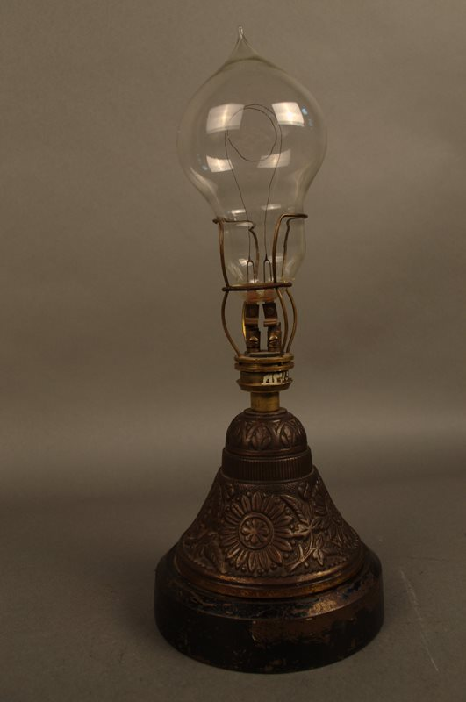
Исторический обзор
Из истории создания электролитической лампы
(Лампы Нернста в коллекции «Источники света»)
Электрическое освещение, ставшее первым массовым потребителем электрической энергии, ведет свою историю с начала XIX века. Над созданием самого распространенного электротехнического устройства – электрической лампы - работало множество знаменитых ученых и изобретателей.

Slide 3
Лампа «Солейль»
Из истории создания электролитической лампы
(Лампы Нернста в коллекции «Источники света»)
Схема лампы «Солейль»
Вертикальная секция лампы «Солейль»

Slide 4
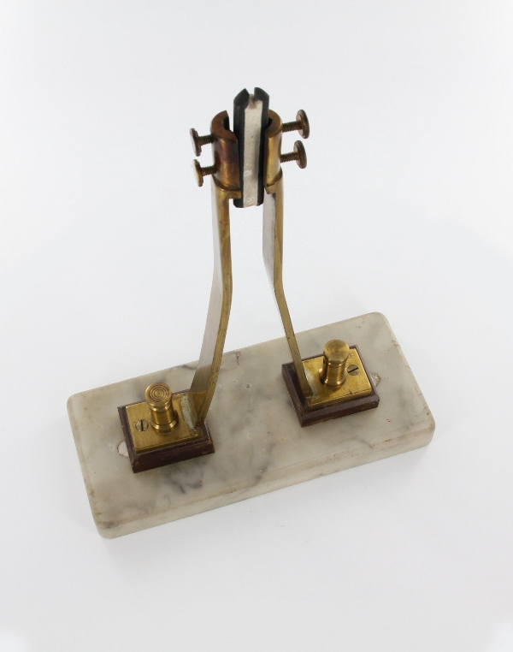
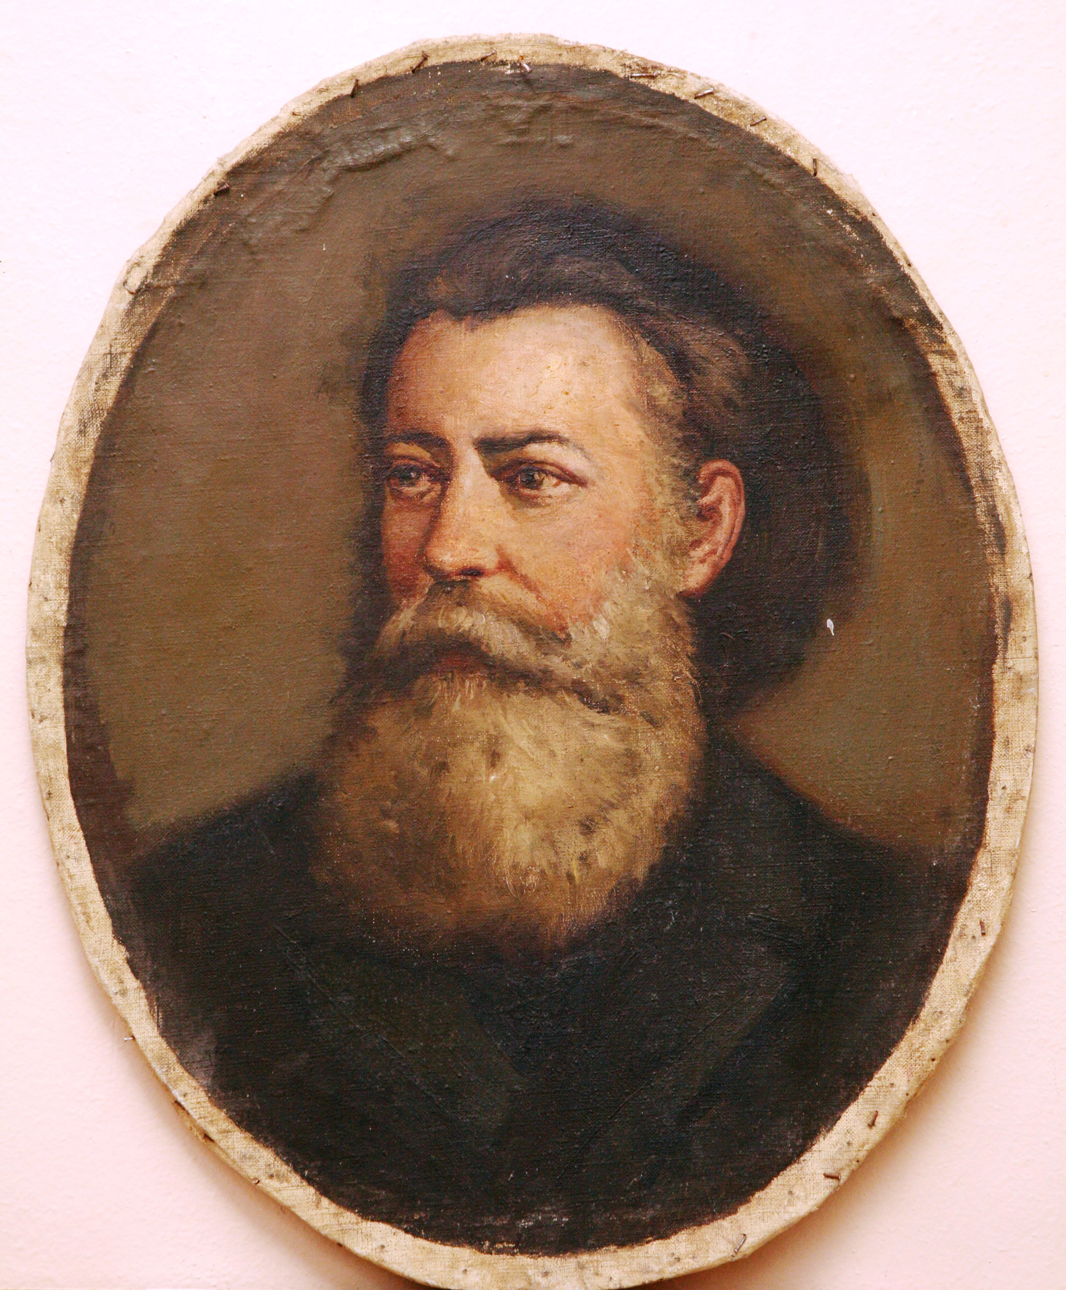
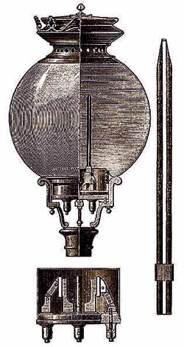
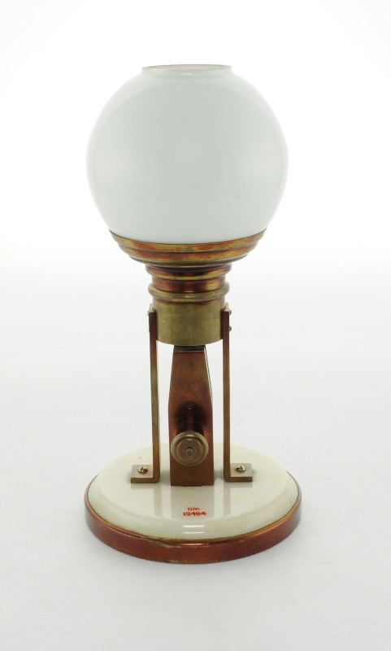
Из истории создания электролитической лампы
(Лампы Нернста в коллекции «Источники света»)
П. Н. Яблочков (1847 – 1894 гг.) - ученый, изобретатель, основоположник мировой практической электротехники и светотехники.

Slide 5
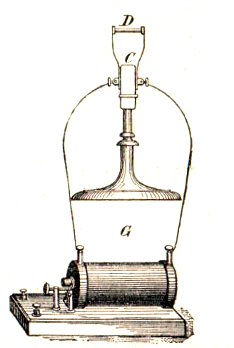
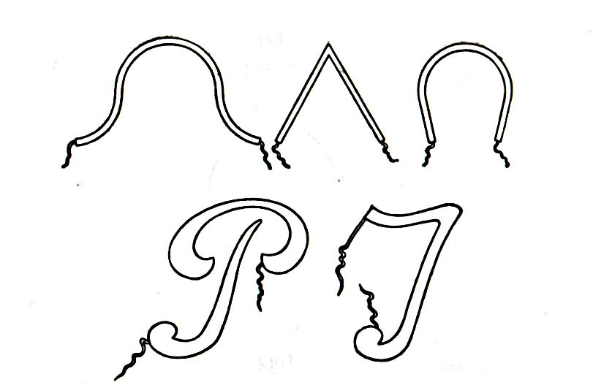
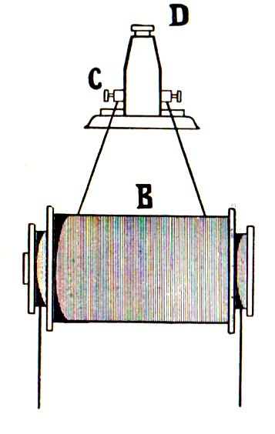
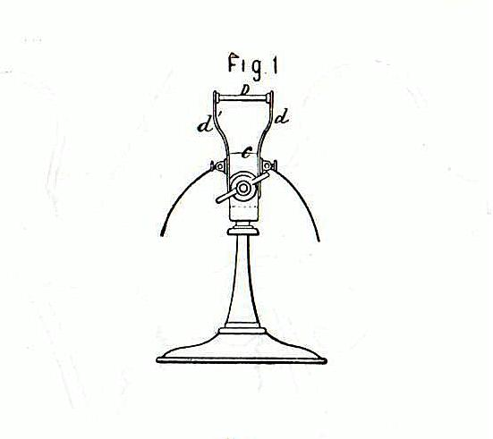
Из истории создания электролитической лампы
(Лампы Нернста в коллекции «Источники света»)
Каолиновая лампа П. Н. Яблочкова.
Источники света из проводников
второго рода

Slide 6
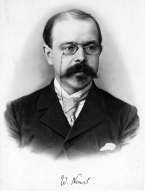
Из истории создания электролитической лампы
(Лампы Нернста в коллекции «Источники света»)
Вальтер Нернст (1836 – 1941), профессор физики в Геттингене и Берлине,
в 1920 г. получил Нобелевскую премию по химии за работу по термодинамике.

Slide 7
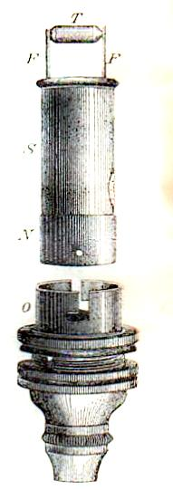
Из истории создания электролитической лампы
(Лампы Нернста в коллекции «Источники света»)

Slide 8
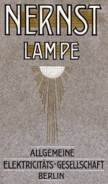
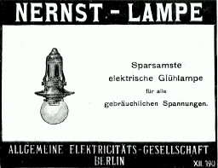
«AEG – Всеобщая Компания Электричества» Allgemeine Elektricitats Gesellschaft
Из истории создания электролитической лампы
(Лампы Нернста в коллекции «Источники света»)
Буклет: Всеобщая компания электричества прейс-курант.
№ 23048

Slide 9
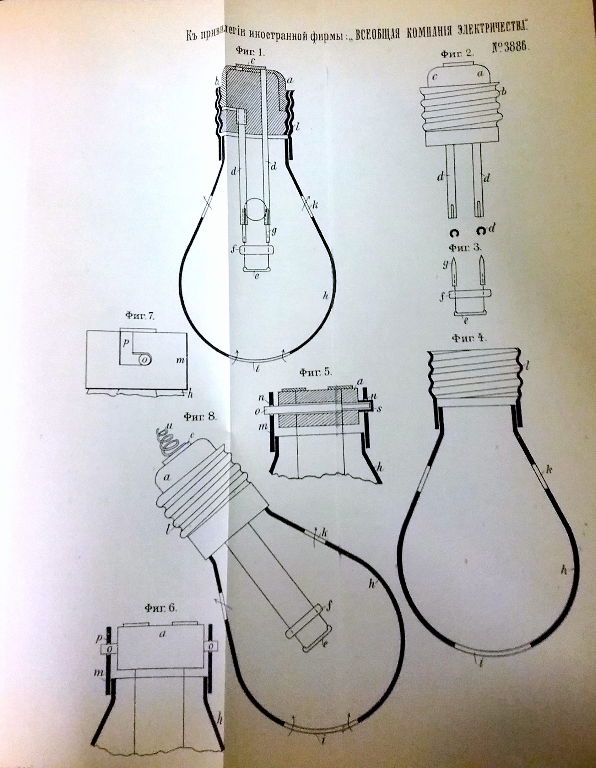
Рисунок из привилегии № 3068
Из истории создания электролитической лампы
(Лампы Нернста в коллекции «Источники света»)
Из привилегии № 3886 от 31 июля 1900 г.:
«Вследствие отсутствия автоматически действующего нагревательного приспособления… лампа может быть вставлена в патроны обычных ламп накаливания, например, в патроны Эдисона, Свана и т. п. Для этой цели и для того, чтобы облегчить замену обгоревших калильных тел новыми, отделяют цоколь от предохранительного колпака, снабженного для введения нагревательного пламени соответственными отверстиями».

Slide 10
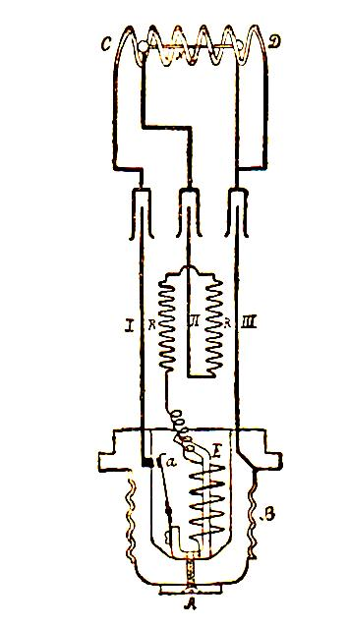
Схема лампы Нернста
Из истории создания электролитической лампы
(Лампы Нернста в коллекции «Источники света»)
N – тело накала (оксиды тория, циркония, иттрия)
CD – подогреватель
А – контактная пластина
В – цоколь
Е – электромагнит
R – сопротивление

Slide 11
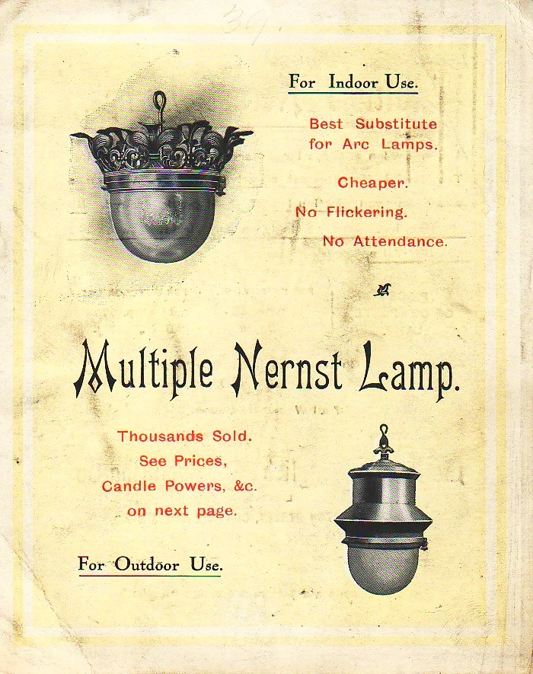
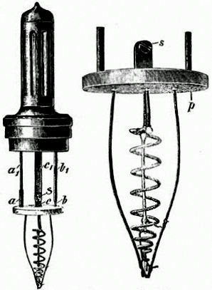
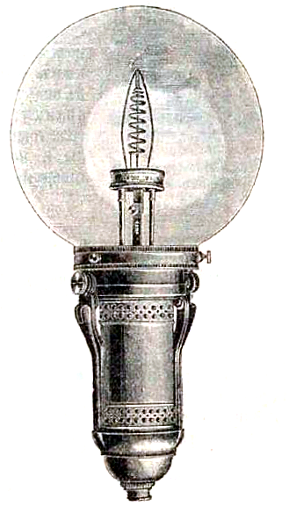
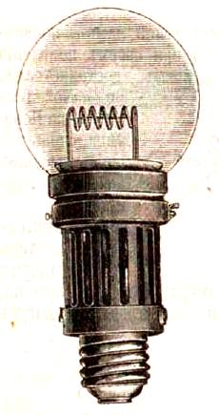
Лампы Нернста изготавливались фирмой «Allgemeine Elektricitats Gesellschaft» в двух типах А и В.
Из истории создания электролитической лампы
(Лампы Нернста в коллекции «Источники света»)
Тип А
Тип В

Slide 12
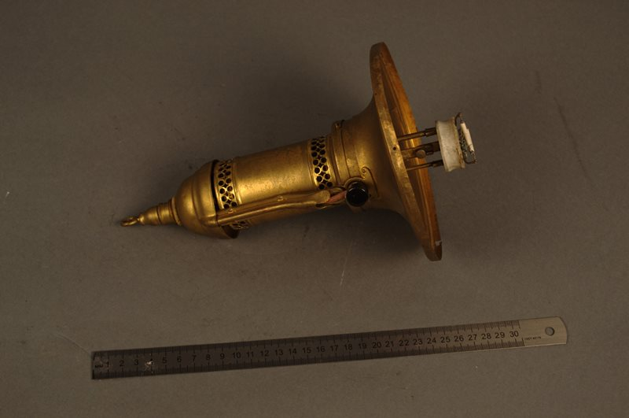
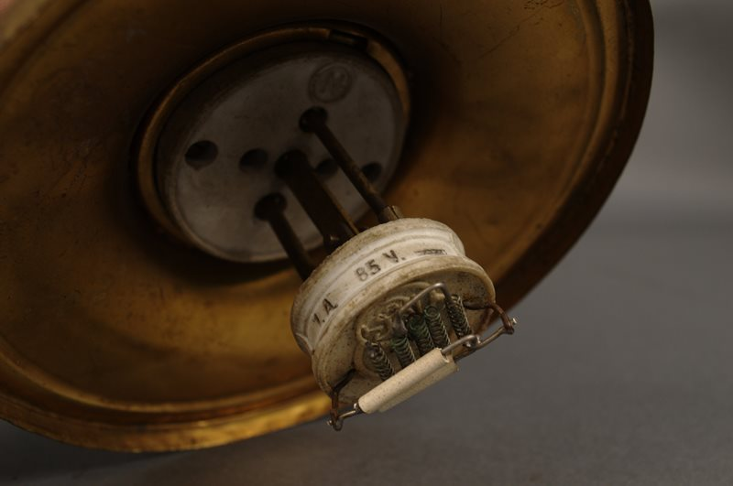
№ 1499/1
Из истории создания электролитической лампы
(Лампы Нернста в коллекции «Источники света»)

Slide 13
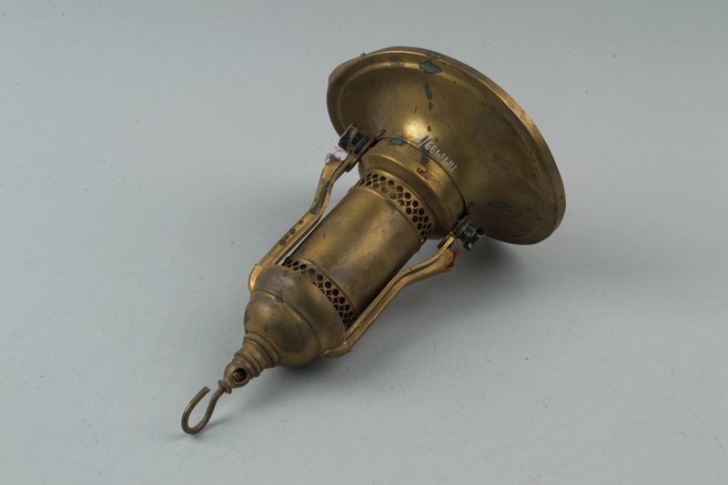
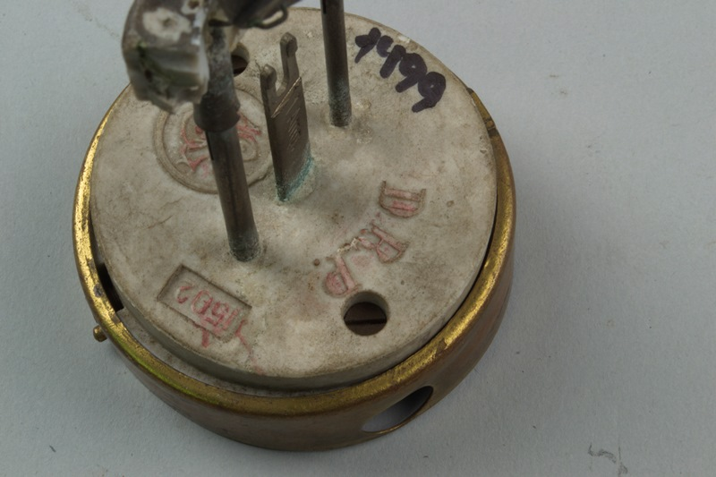
№ 1499/2
Из истории создания электролитической лампы
(Лампы Нернста в коллекции «Источники света»)

Slide 14
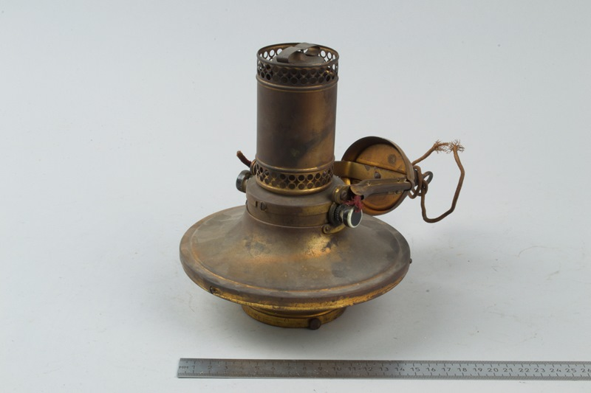
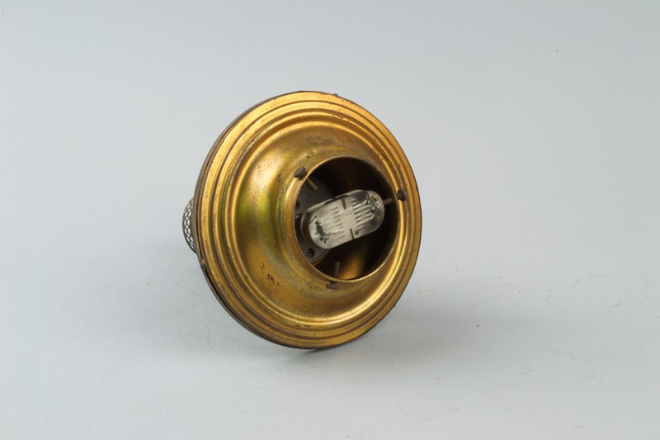
№ 14838
Из истории создания электролитической лампы
(Лампы Нернста в коллекции «Источники света»)

Slide 15
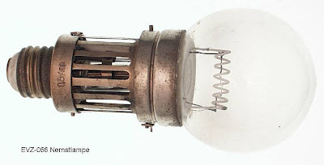
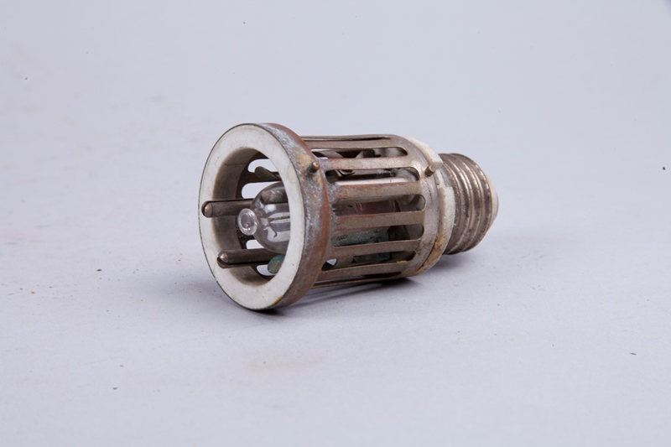
№ 19187/37 Добавочное сопротивление для лампы Нернста модели «В»
Из истории создания электролитической лампы
(Лампы Нернста в коллекции «Источники света»)
Модель «В» – малая лампа накаливания Нернста

Slide 16
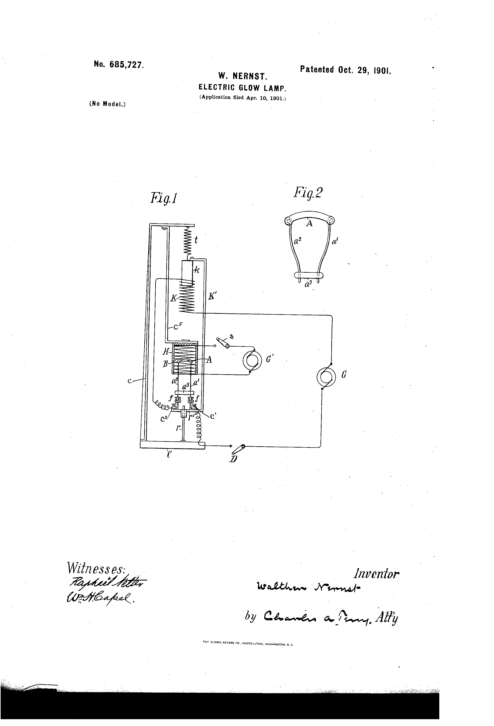
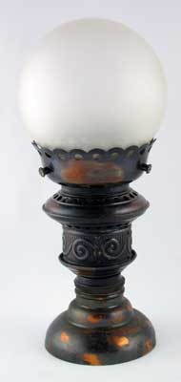
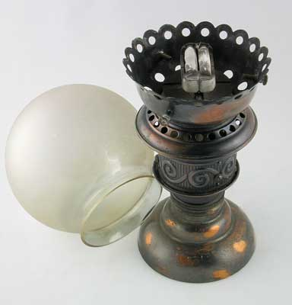
Из истории создания электролитической лампы
(Лампы Нернста в коллекции «Источники света»)
В США все привилегии В. Нернста в 1898 г. были приобретены Д. Вестингаузом.

Slide 17
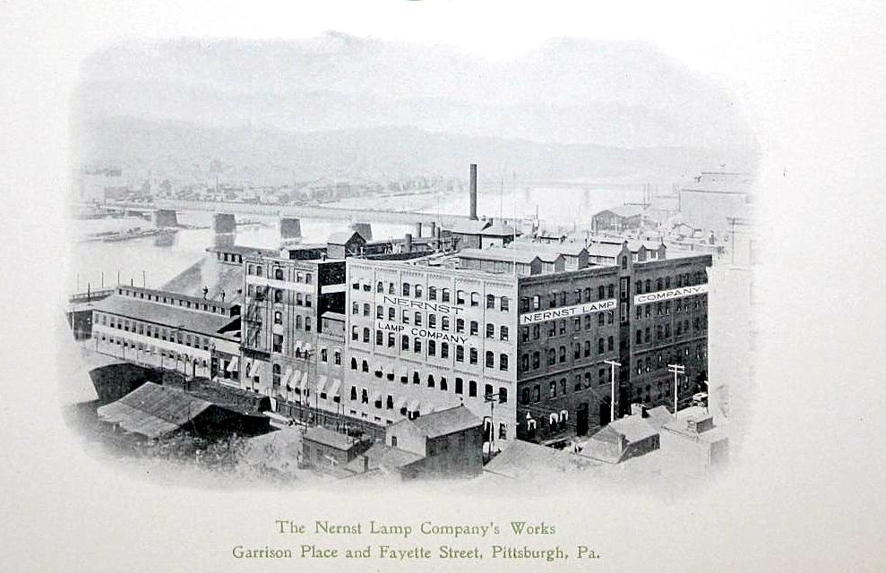
Из истории создания электролитической лампы
(Лампы Нернста в коллекции «Источники света»)

Slide 18
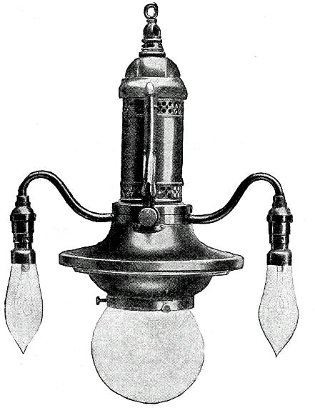
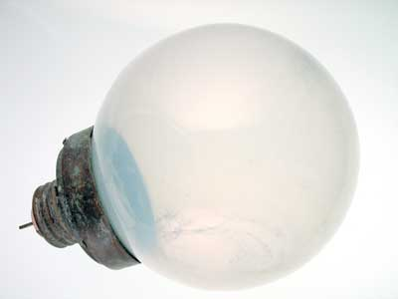
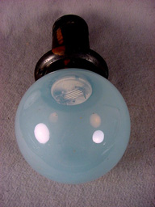
Из истории создания электролитической лампы
(Лампы Нернста в коллекции «Источники света»)
Nernst Lamp - Westinghouse

Slide 19
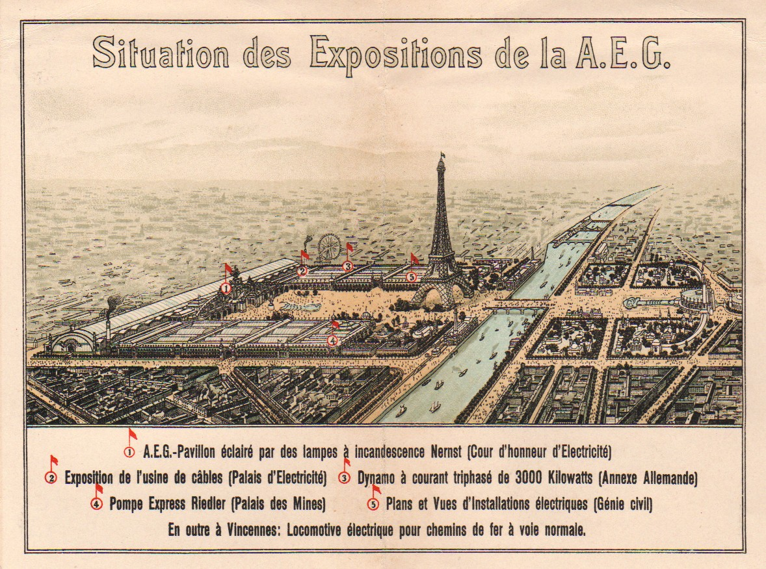
Из истории создания электролитической лампы
(Лампы Нернста в коллекции «Источники света»)
AEG на Всемирной Парижской выставке 1900 г.

Slide 20
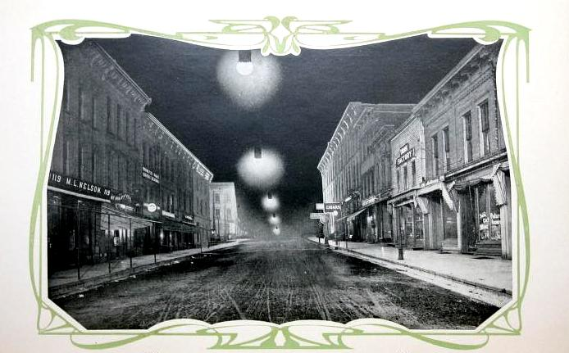
Уличное освещение лампами Нернста. США. Питтсбург. 1903 г.
Из истории создания электролитической лампы
(Лампы Нернста в коллекции «Источники света»)
.

Slide 21
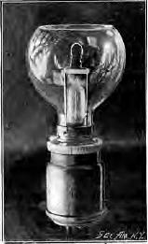
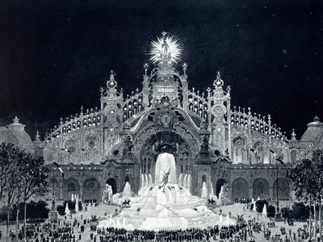
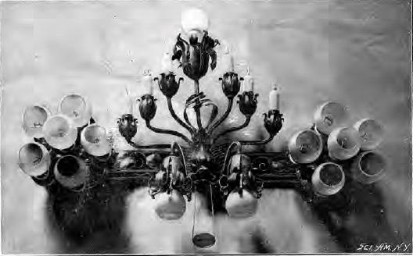
Nernst Lamp at the Exposition. Scientific American 83 (1900) 138, 1900-09-01
Из истории создания электролитической лампы
(Лампы Нернста в коллекции «Источники света»)
Всемирная Парижская выставка 1900 г.
Дворец электричества.
Лампа Нернста
Люстра из ламп Нернста

Slide 22
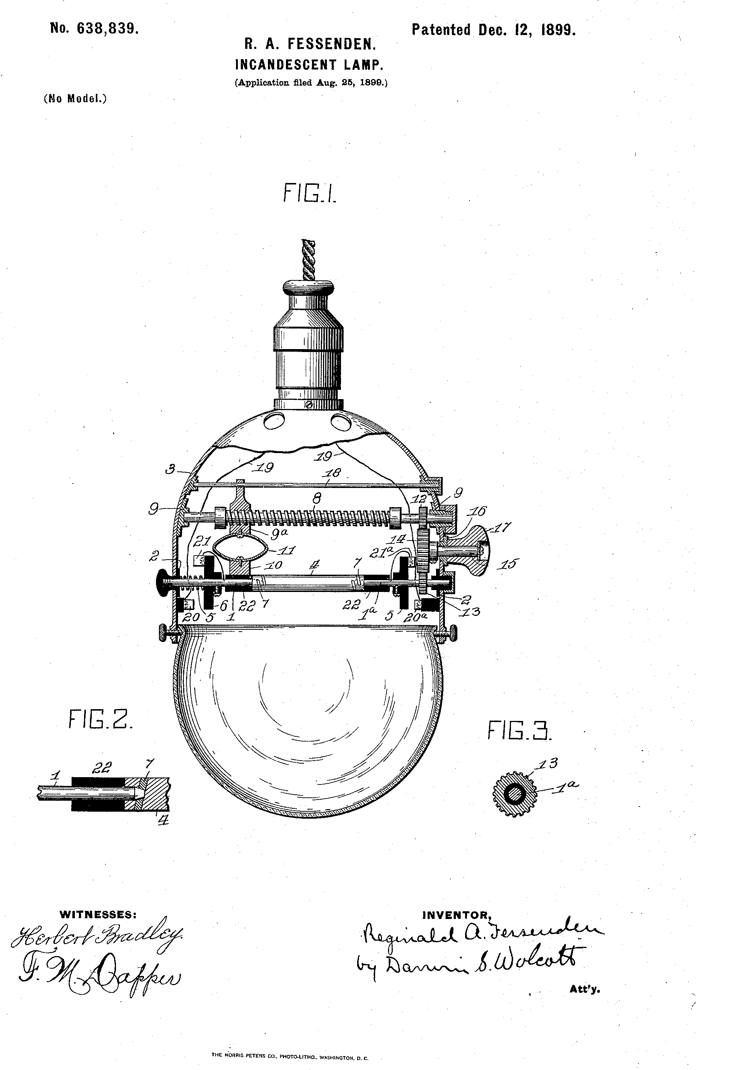
Из истории создания электролитической лампы
(Лампы Нернста в коллекции «Источники света»)

Slide 23
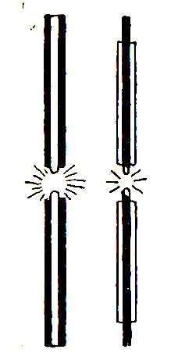
Электролитические дуговые лампы
Из истории создания электролитической лампы
(Лампы Нернста в коллекции «Источники света»)
Проводники второго рода нашли свое применение не только в лампах накаливания, но и в дуговых лампах.
В 1899 г. американский инженер A. Worth получил несколько патентов на дуговые лампы с электродами из электролитов.
В 1900 г. немецкий инженер E. Rasch предложил образовать дугу между электродами из проводников второго рода – твердых электролитов

Slide 24
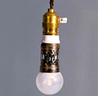
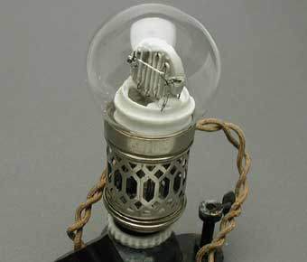
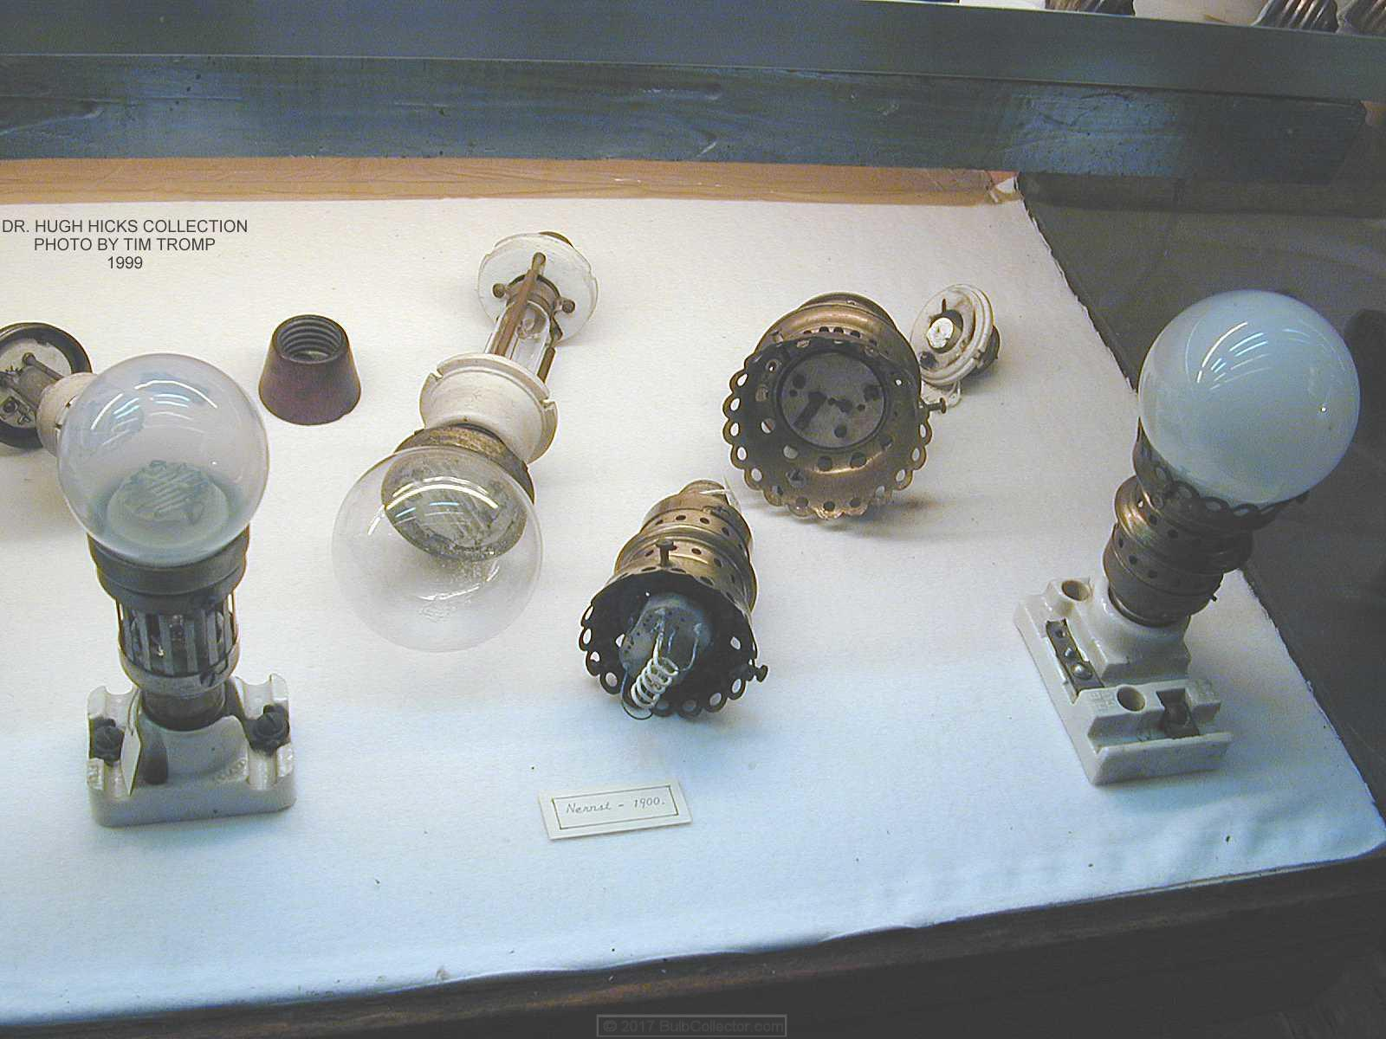
Из истории создания электролитической лампы
(Лампы Нернста в коллекции «Источники света»)
Германия.
Museum für Energiegeschichte.
Nernst-Lamp,
manufacturer: Allgemeine Electricitäts-Gesellschaft, Berlin, 1909.
Германия. TECHNOSEUM

Slide 25
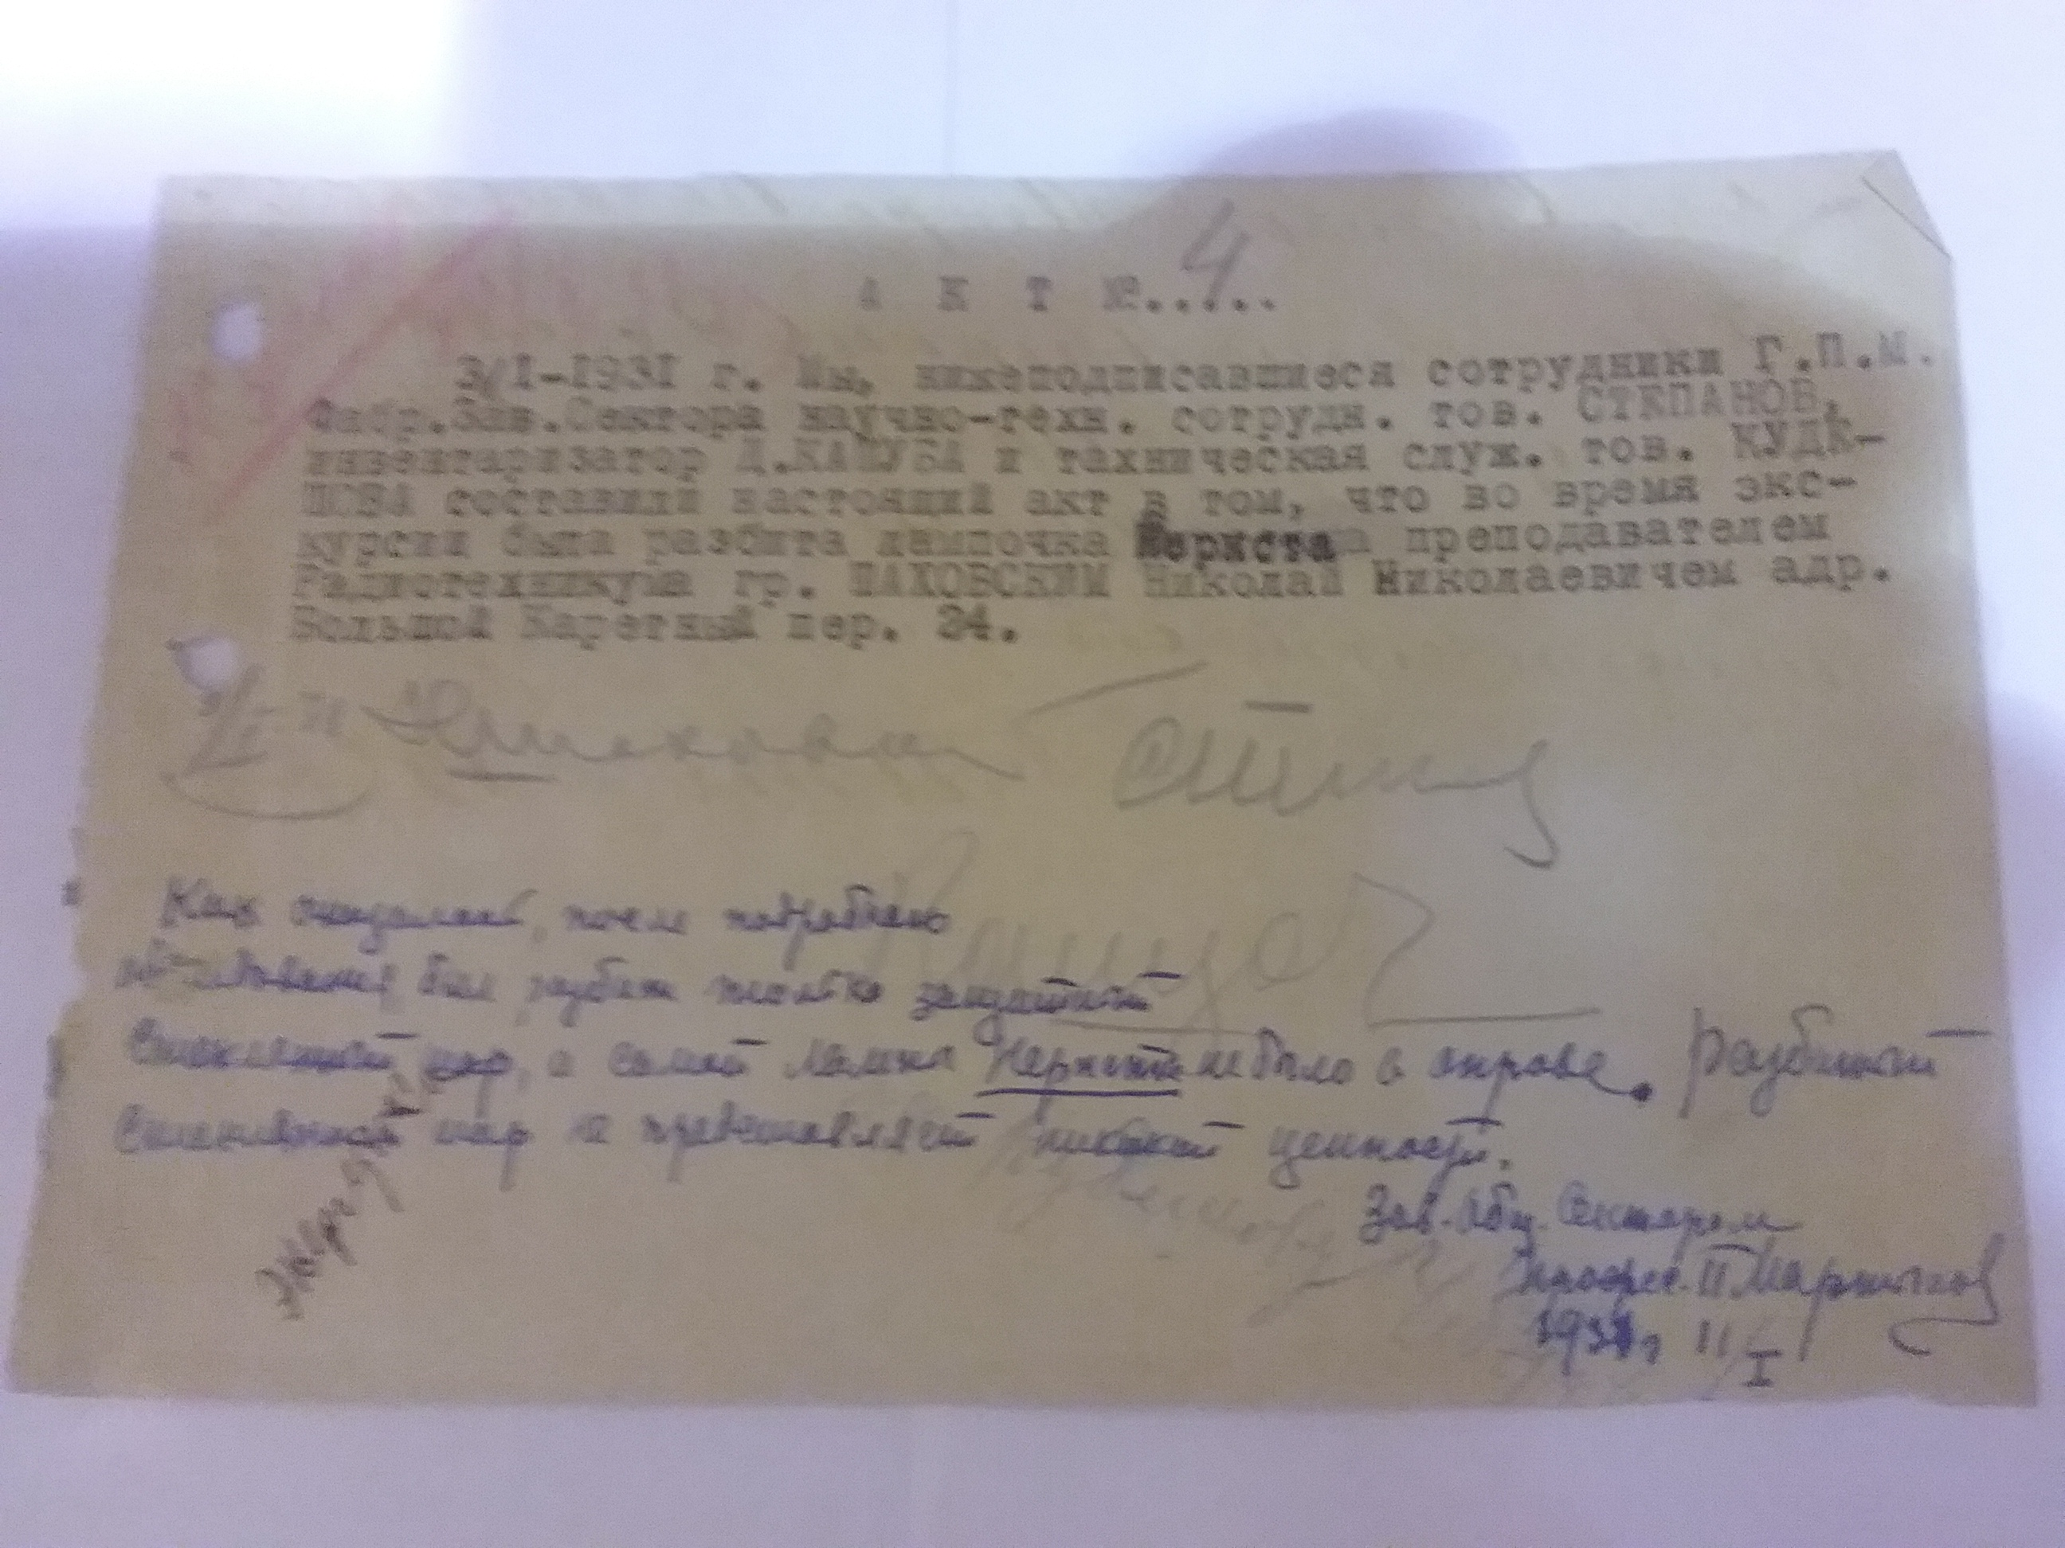
Из истории создания электролитической лампы
(Лампы Нернста в коллекции «Источники света»)
Из архива отдела «Энергетика» Политехнического музея

Slide 26
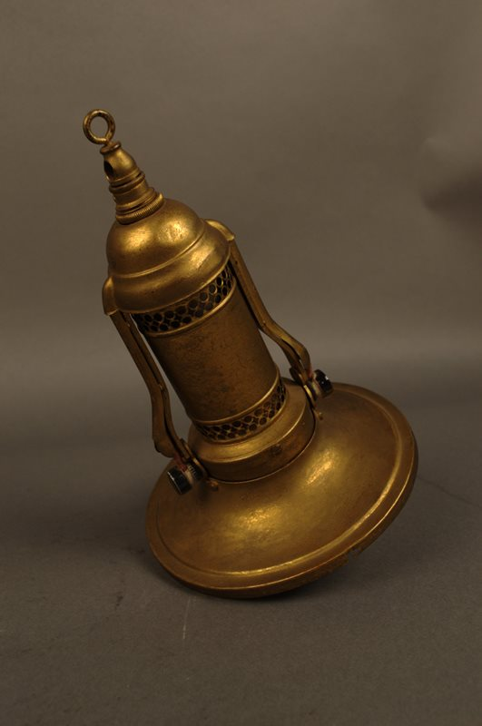
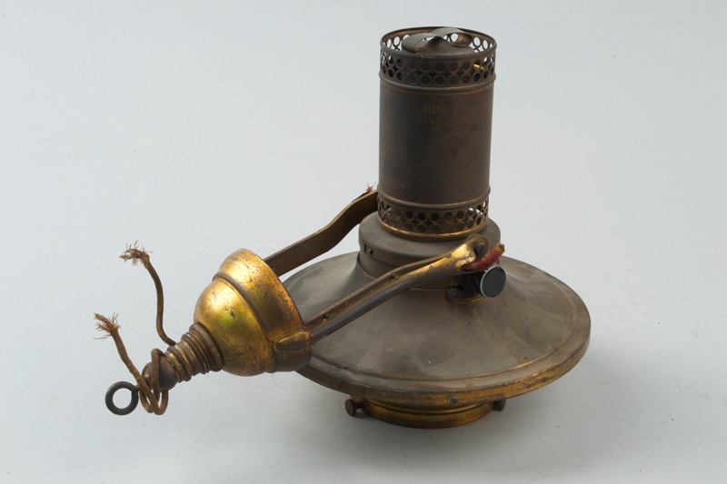
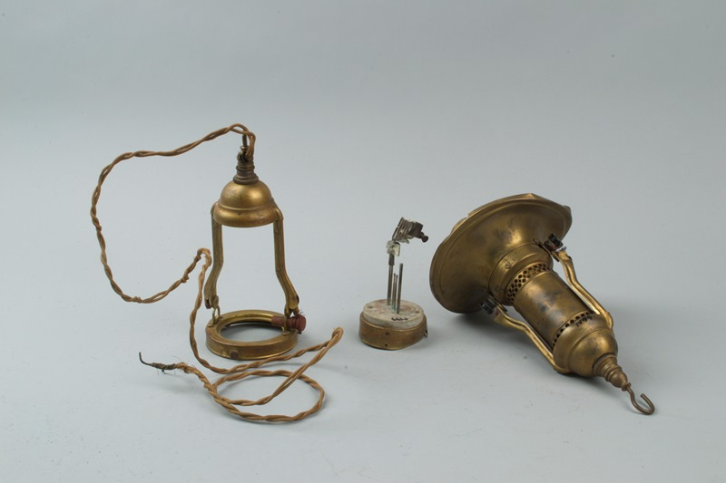
Из истории создания электролитической лампы
(Лампы Нернста в коллекции «Источники света»)
№ 1499/1
№ 14838
№ 1499/2

